Slide 1
Configuración del puerto serial asíncrono del MC68HC11
15 de marzo de 2022
M.I. Pedro Ignacio Rincón Gómez
ESTRUCTURA Y PROGRAMACIÓN DE COMPUTADORAS

Slide 2
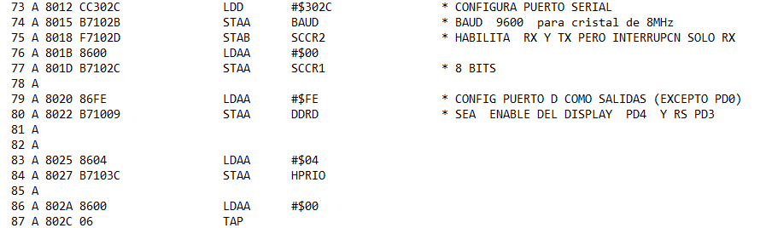
PROCESO DE CONFIGURACIÓN
En el listado del programa “exemplo.lst” se muestra la secuencia de instrucciones para configurar el puerto serial asíncrono:

Slide 3
Proceso de configuración
El puerto serial asíncrono es un dispositivo muy versátil al que se le debe especificar básicamente lo siguiente:
1 -Velocidad de baud rate
2 -Habilitar capacidad de transmisión/recepción e interrupciones
3 –Formato de palabra que se utilizará (8 ó 9 bits)
4 – En el MC68HC11 el puerto serial tiene salidas y entradas físicas a través dos terminales del puerto paralelo bidireccional “D” por lo que deben de configurarse.

Slide 4

1-Configuración de la velocidad BAUD RATE
La configuración de la velocidad se especifica en el registro de control “BAUD” con número $102D.
En el MC68HC11 depende del cristal de cuarzo que se utilice para generar el reloj interno.
Notes:
Tabla tomada de la página 65 del pdf hc11rm.pdf

Slide 5
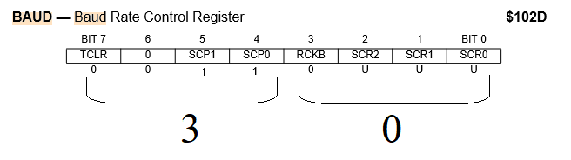
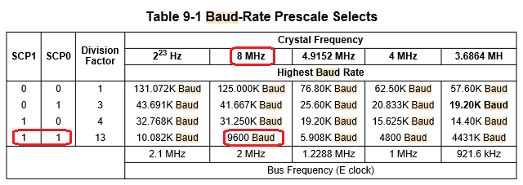
Ejemplo: si escribimos el número $30 en el registro BAUD. Y se sabe que estamos utilizando un cristal de 8MHz. Entonces estamos configurando el dispositivo Para trabajar a una velocidad de 9600 baudios.
Notes:
Tabla tomada de la página 65 del pdf hc11rm.pdf

Slide 6
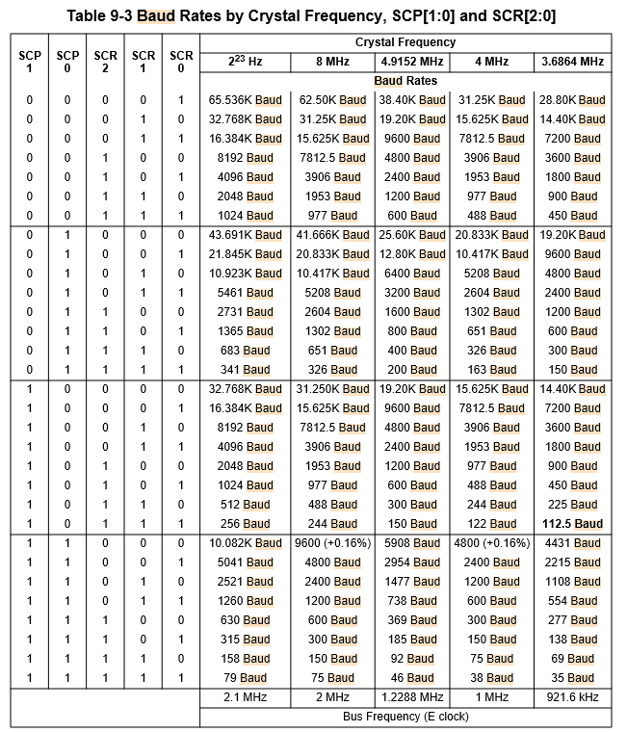
En esta tabla se aprecian una variedad de velocidades que el MC68HC11 soporta
Notes:
Tabla tomada de la página 262 del pdf 68hc11rm.pdf

Slide 7

2- Habilitación de capacidad de transmisión/recepción e interrupciones
Para habilitar la capacidad de transmisión/recepción así como las interrupciones del puerto serial asíncrono se emplea el registro de control SCCR2 con número $102D
Notes:
Tabla tomada de la página 65 del pdf hc11rm.pdf

Slide 8
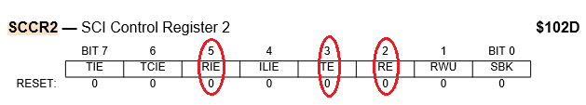
El bit 3 (TE) se utiliza para habilitar la transmisión si colocamos en su interior un uno lógico.
El bit 2 (RE) se utiliza para habilitar la recepción si colocamos en su interior un uno lógico.
El bit 5 (RIE) se utiliza para habilitar la capacidad de ser interrumpido por causa de una recepción en el puerto, si colocamos en su interior un uno lógico.
Notes:
Tabla tomada de la página 65 del pdf hc11rm.pdf

Slide 9
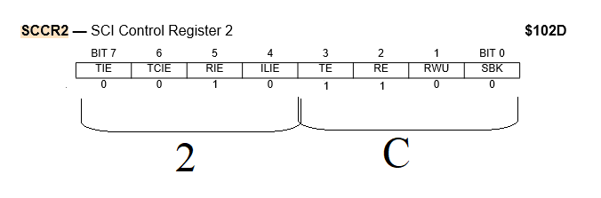
Ejemplo: si escribimos el número $2C en el registro SCCR2. Se habilita al puerto serial para que tenga capacidad de transmitir y recibir información, así como la capacidad para interrumpir al CPU en caso de recepción de información por este medio.
Notes:
Tabla tomada de la página 65 del pdf hc11rm.pdf

Slide 10

3- configuración del formato de palabra (8 ó 9 bits)
Para especificar el formato de palabra que se utilizará del puerto serial asíncrono se emplea el registro de control SCCR1 con número $102C
Notes:
Tabla tomada de la página 65 del pdf hc11rm.pdf

Slide 11

Cuando el bit 4 (M) tiene un valor lógico de cero, el ancho de la palabra que se utilizará es de 8bits.
Cuando el bit 4 (M) tiene un valor lógico de uno, el ancho de la palabra que se utilizará es de 9bits. Se utilizan nueve bits para implementar el “bit de paridad” en situaciones donde el ruido electromagnético es excesivo.
Notes:
Tabla tomada de la página 65 del pdf hc11rm.pdf

Slide 12
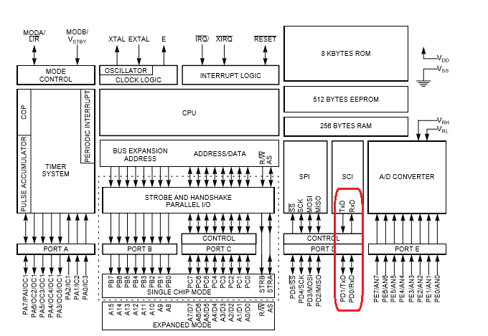
4- configuración del puerto paralelo “D”
En el MC68HC11 el puerto serial (SCI) tiene salidas y entradas físicas a través dos terminales del puerto paralelo bidireccional “D”
Notes:
Diagrama tomado de la pagina 19 del

Slide 13
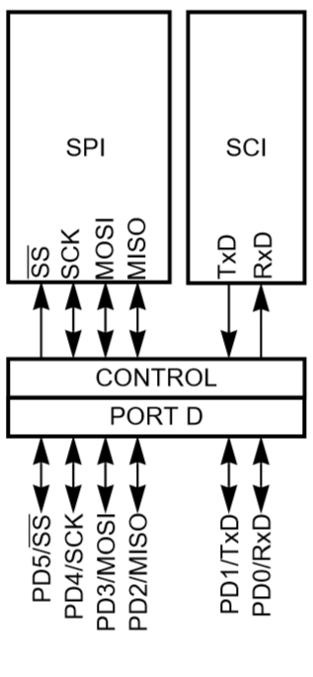
4- configuración del puerto paralelo “D”
El pin PD0 debe configurarse como entrada.(Para recepción RxD)
El pin PD1 debe configurarse como salida. (Para transmisión TxD)
Si no se configura el puerto D la información no podrá entrar o salir del puerto serial asíncrono (SCI) hacia el exterior.

Slide 14
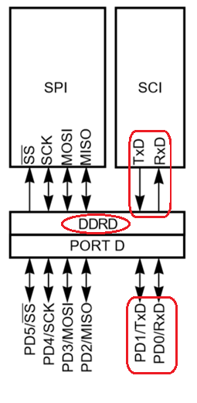
4- configuración del puerto paralelo “D”
Si se escribe $FE en el registro DDRD configuramos todos los pines del puerto D como salidas con excepción del menos significativo que sería una entrada.
$FE= 1111 1110

Slide 15
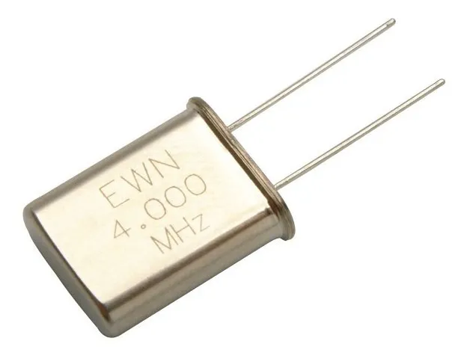
EJERCICIOS
1) Reconfigure el puerto serial asíncrono a una velocidad diferente de 9600 baudios (seleccionada por usted) considerando que el cristal de cuarzo es de 4.0MHz.
Suponga que debe emplear 9 bits en lugar de 8.

Slide 16
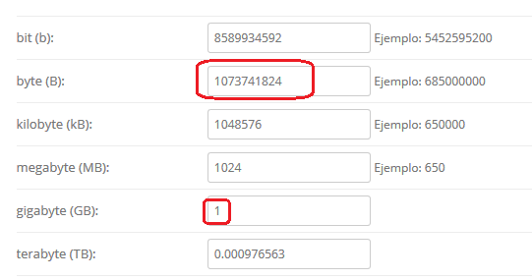
EJERCICIOS
2)En la tabla de la derecha se observa la equivalencia de un GB a Bytes.
Si se desea transmitir un GB a 9600 baudios
utilizando el puerto serial asíncrono del MC68HC11 y se sabe que utiliza un cristal de cuarzo de 4MHz, ¿Cuánto tiempo demoraría este proceso?

